Slide 1
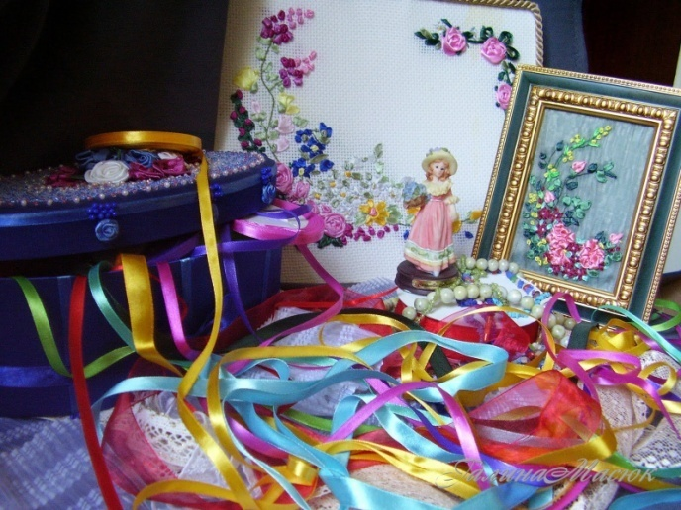
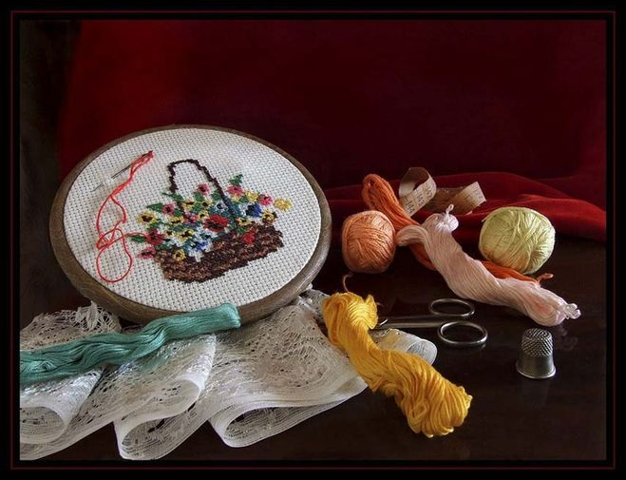
Муниципальное бюджетное учреждение культуры
Централизованная библиотечная система г. Таганрога
Библиотечно - информационный центр - филиал №12
Наслаждение
для души
Таганрог
2014

Slide 2

Библиотечно - информационный центр - филиал №12
85.125
А50
Аллахвердова, Е. Э.
Батик. Глина. Дерево : домашнее рукоделие /
Аллахвердова Е. Э. - М. : Астрель : АСТ, 2004. -
80 с. : ил. - (Семейный клуб выходного дня)
Если вы хотите сделать своими руками оригинальный подарок близким и друзьям, украсить интерьер квартиры или дачи, расписать шарфик, майку, занавески, керамическую посуду, сделать витражи и елочные украшения, воспользуйтесь нашими советами и рекомендациями.

Slide 3

Библиотечно - информационный центр - филиал №12
32.248
А86
Артамонова, Е. В.
Необычные сувениры и игрушки : самоделки из
природных материалов / Артамонова Е.В. - М. :
Эксмо, 2005. - 64 с. : ил.
На страницах книги рассказывается о доступных каждому несложных художественных ремеслах. Эта книжка построена так, чтобы не только научить полезным и нужным навыкам, но и превратить этот процесс в настоящее удовольствие.

Slide 4

Библиотечно - информационный центр - филиал №12
37.248
Б65
Бисерное рукоделие : [сборник] / авт.-сост. О.Жукова. - М. : АСТ, 2005. - 174, [1] с. : ил. ; см. - (Мир увлечений)
Вся радуга бисерных изделий для тех, кто хочет найти усладу душе в этом рукоделии, представлена в данной книге: низание, вязание, вышивание, множество оригинальных дизайнерских идей.

Slide 5

Библиотечно - информационный центр - филиал №12
37.248
В95
Вышивка : пять популярных техник / [гл. ред. Т.
Деревянко]. - Москва : АСТ-ПРЕСС : АСТ-ПРЕСС КНИГА, 2011. - 78, [1] с. : ил. ; 22 см. - (Серия"Мастер-класс на дому")
В книге представлены как традиционные, так и современные техники вышивания по ткани и канве. Понять их принципы - проще простого. И лишь от вас зависит, как вы примените полученные знания на практике: начнете ли украшать узорами одежду, преобразите ли свой дом, расшив предметы быта, или, может быть, создадите множество великолепных многокрасочных картин. Что бы вы ни выбрали можно быть уверенным в одном - ваша вышивка всегда будет неповторима, как и вы сами.

Slide 6

Библиотечно - информационный центр - филиал №12
37.248
Д30
Фриволите : Художественное плетение / Демидова Л. В. - М. : АСТ : Астрель, 2002. - 160 с. : ил. - (Семейный клуб выходного дня)
Книга является практическим пособием по плетению кружев в технике фриволите. Иллюстрации, схемы и их подробное описание дают возможность освоить принципы конструирования разнообразных кружевных изделий: воротников отложных со стойкой, жабо, изделий фриволите с вышивкой и бисером, елочных украшений и многого другого. Издание адресовано и начинающим, и опытным мастерам - всем любителям кружева фриволите.

Slide 7

Библиотечно - информационный центр - филиал №12
37.24
М13
Майер, Е. А.
Чудо-украшения для одежды и интерьера : Вышиваем
шерстью / Майер Е. А. - М. : Мир книги, 2006. - 240 с. : ил. - (Энцикл. вышивания)
Живописные букеты из подсолнухов и ярких маков, ветви апельсиновых деревьев и сочные гроздья рябины, знакомые с детства картины родной природы - все, что мы привыкли вышивать мулине, можно выполнить разноцветными шерстяными нитками. Желающим освоить эту технику , чтобы украсить свой дом красивыми и милыми вещами, внимательно прочтите эту книгу.

Slide 8

Библиотечно - информационный центр - филиал №12
37.248
М12
Майер-Эберт, К.
Мой ручной мир : 101 креативная идея :необычный декор из обычных материалов своими руками / Карен Майер-Эберт ; [пер. с нем. Ю.Габдуллиной ; фот. Патрик Панце]. - Москва : Астрель : Полиграфиздат, 2012. - 119 с. : ил. ; 27
см.
Декорировать легко! Что может быть лучше, чем придавать своему дому или квартире особенный лоск с помощью аксессуаров, сделанных своими руками? Для особых случаев или просто так - вдохновляйтесь книгой, полной креативных идей, осуществление которых удастся каждому. Отличные декорации. В каждой главе - новый материал. Легкие, понятные описания и множество пошаговых фотографий. Точные списки необходимых материалов для воплощения ваших идей. Большое количество советов для креативного декора!

Slide 9

Библиотечно - информационный центр - филиал №12
37.248
М17
Максимова, М. В., Кузмина М.А.
Лоскутные подушки и покрывала / Максимова М. В., Кузьмина М. А. - М. : ЭКСМО, 2004. - 96 с. :ил.
Техника лоскутного шитья позволяет создавать оригинальные по композиции и необыкновенные по цвету узоры. Этим занятием увлечены не только домашние хозяйки, но и художники-профессионалы, демонстрирующие своими замечательными работами неограниченные возможности данного вида ремесла.
Авторы предлагают освоить "лоскутные" приемы, самостоятельно выполнив комплекты декоративных чехлов для дачи и городского интерьера.

Slide 10

Библиотечно - информационный центр - филиал №12
85.125
С14
Саймонс, Лили.
Удивительные цветы из ниток и проволоки[Текст] / Лили Саймонс ; [пер. с англ. Е. Лесовиковой]. - Белгород ; Харьков : Изд-во Клуб семейного досуга, 2012. - 126 с. : цв. ил. ; 25 см.
Предлагаем вам доступную технику, которая позволит создавать оригинальные цветы из пряжи и проволоки. Работа настолько проста, что научиться этому сможет каждый. Необходимые материалы и инструменты недорогие, они есть у всех: спицы, крючок, нитки, проволока, клей. Постепенно вы научитесь создавать бутоны и цветки, нежные лепестки и резные листья. А вскоре - целые букеты! В книге предложены модели разной степени сложности: от отдельных цветков, листиков до целостных композиций. Поэтапное выполнение каждого проекта сопровождается подробными фото и пояснениями.

Slide 11
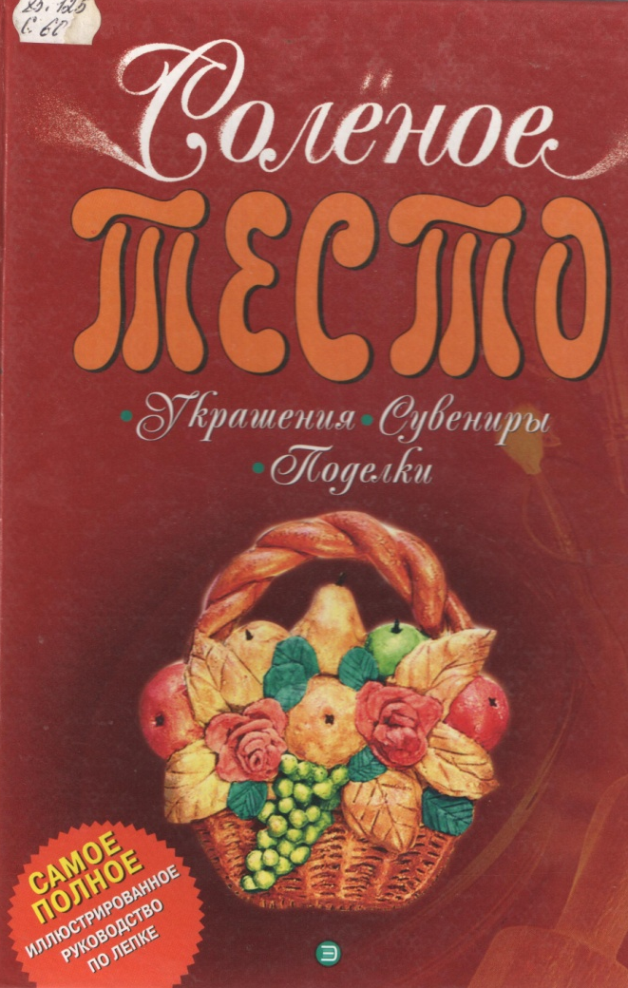
Библиотечно - информационный центр - филиал №12
37.248
С60
Соленое тесто : Украшения, сувениры, поделки ;Сост. Силаева К. В. ; Худ. Уварова Ю. С. - М. : Эксмо, 2003. - 128 с. : ил.
Соленое тесто в последние годы стало очень популярным материалом для лепки. Этому виду творчества даже придумали современное название – тестопластика. Настенные украшения, забавные игрушки, сувениры и сюрпризы из соленого теста сделают ваш дом непохожим на другие, наполнят eго уютом и душевным теплом. Данная книга с подробным описанием работ дополнена наглядными иллюстрациями, поэтому сделать оригинальные, красивые, легкие и прочные украшения для интерьера, сувениры и поделки не составит никакого труда!

Slide 12

Библиотечно - информационный центр - филиал №12
37.248
Ч-59
Чижик, Т. Б.
Вязание на тенерифе : Кружевная сказка / Чижик Т.Б., Чижик М. В. - Ростов н/Д : Феникс, 2005. -160 с. : ил. - (Это модно)
Рукодельницы, понимающие красоту вязания на тенерифе, по достоинству оценят модели, представленные в этой книге. Техника вязания показана в полном объеме - от элементарных схем и маленьких мотивов, выполненных с помощью тенерифа, до изящного их соединения в стильных кружевных изделиях. Старинные ажурные узоры, имеющие многовековые традиции, у современных рукодельниц приобретают особую элегантность и изысканность.

Slide 13


СПАСИБО ЗА ВНИМАНИЕ
Контактная информация:
347932 Ростовская область
г. Таганрог, ул. Мариупольское шоссе, 25/1
(8634)340-331
F12@taglib.ru
Презентацию подготовила Тюпова Т.В.
ведущий библиотекарь БИЦ - филиал № 12

